Slide 1
NEEMIA
Studiul 2, pentru 12 Octombrie 2019

Slide 2
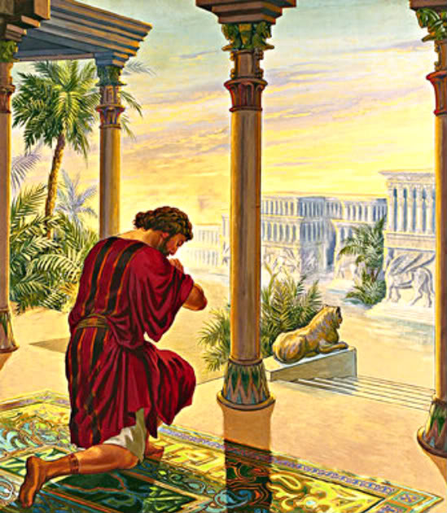
„Când am auzit aceste lucruri, am şezut jos, am plâns şi m-am jelit multe zile. Am postit şi m-am rugat înaintea Dumnezeului cerurilor şi am zis: «Doamne Dumnezeul cerurilor, Dumnezeule mare şi înfricoşat, Tu, care ţii legământul Tău şi eşti plin de îndurare faţă de cei ce Te iubesc şi păzesc poruncile Tale!»”
(Neemia 1:4,5)

Slide 3
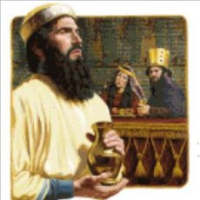
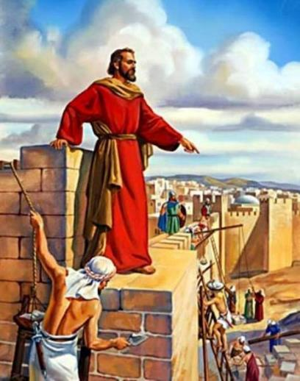
La vreo 13 ani după ce Ezra ajunsese la Ierusalim, Neemia era paharnicul împăratului Persiei.
Când Neemia a auzit despre starea deplorabilă a Ierusalimului, a acceptat misiunea la care Dumnezeu îl chema s-o îndeplinească: reconstruirea Ierusalimului.
Neemia a început lucrul de îndată ce a fost numit guvernator al lui Iuda.
Neemia în Persia:
Veştile
Rugăciunea
Cererea
Neemia în Ierusalim:
Autoritatea lui
Planul lui

Slide 4
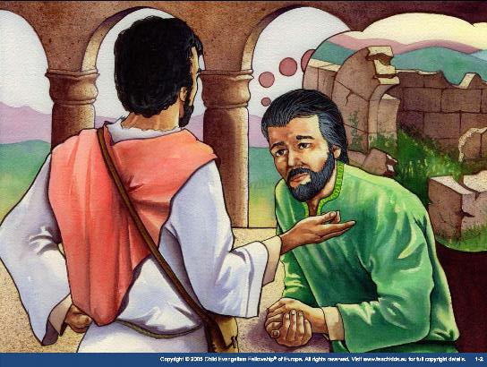
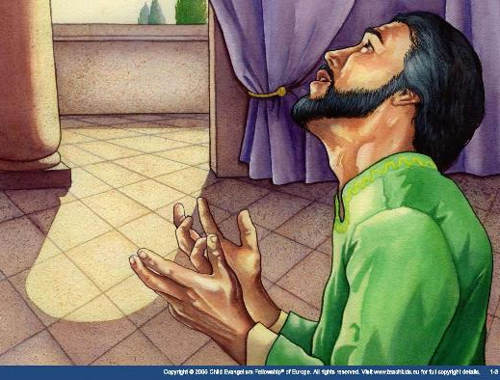
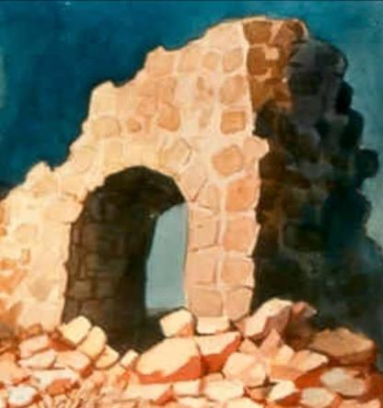
VEŞTILE
'Ei mi-au răspuns: „Cei ce au mai rămas din robie sunt acolo, în ţară, în cea mai mare nenorocire şi ocară; zidurile Ierusalimului sunt dărâmate şi porţile sunt arse de foc.” ‘ (Neemia 1:3)
În anul 445 î.Hr. Neemia a fost vizitat de fratele său Hanani la Susa. Hanani i-a adus veşti foarte rele despre Ierusalim şi despre repatriaţi.
Artaxerxe a ordonat oprirea reconstruirii Ierusalimului (Ezra 4). După ce aceea cetatea a fost distrusă de către duşmanii lor; zidurile au rămas dărâmate şi porţile arse de foc.
Reacţia imediată a lui Neemia a fost de a se ruga şi a posti pentru popor şi pentru cetatea Ierusalim, cerându-I lui Dumnezeu să intervină.

Slide 5
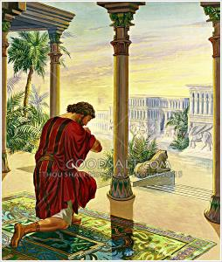
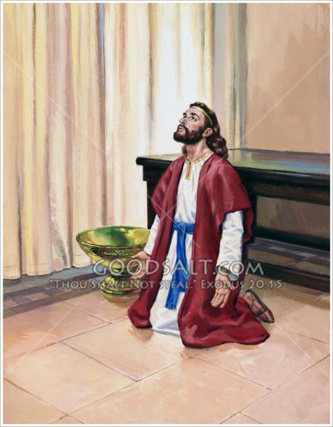
RUGĂCIUNEA
'Adu-Ţi aminte de cuvintele acestea pe care le-ai dat robului Tău Moise să le spună„ (Neemia 1:8)
Aceasta a fost rugăciunea lui Neemia (Neemia 1:5-11)
A Doamne, tu eşti mare şi plin de îndurare (v. 5)
B Ascultă rugăciunea robului tău (v. 6)
C Mărturisesc că am păcătuit (v. 6-7)
D Aminteşte-Ți primisiunea Ta (v. 8-9)
C’ Tu ne-ai răscumpărat (v. 10)
B’ Ascultă rugăciunea robului tău (v. 11)
A’ Doamne, dă-ne prosperitate şi har (v. 11)
Cartea Neemia ne arată că acesta era un om al rugăciunii (2:4; 4:4-5, 9; 5:19; 6:14; 13:14, 29).
Punctul cheie al acestei rugăciuni este să-ţi aminteşti promisiunile lui Dumnezeu şi să le revendici.
Domnului îi place să ne audă revendicând promisiunile Lui. El este dornic să le împlinească în vieţile noastre (Luca 11:13).

Slide 6
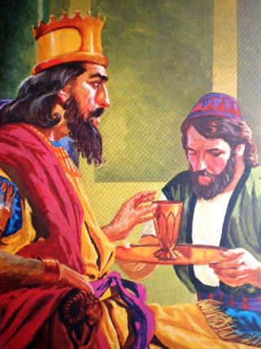
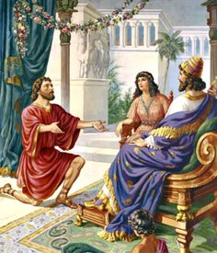
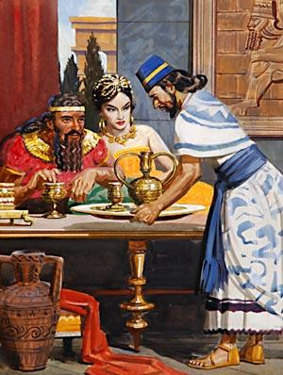
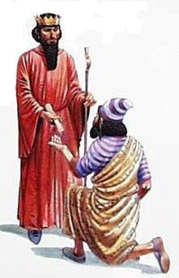
CEREREA
'Şi împăratul mi-a zis: „Ce ceri?” Eu m-am rugat Dumnezeului cerurilor ‘
(Neemia 2:4)
Neemia era un sujitor la curtea lui Artaxerxe. El avea mari responsabilităţi şi interacţiona cu împăratul Persiei fiindu-i paharnic.
La 4 luni după rugăciunea lui Neemia, momentul potrivit s-a ivit şi Dumnezeu i-a îngăduit să vorbească cu Artaxerxe în legătură cu petiţia sa (444 î.Hr.).
Împăratul era îngrijorat de tristeţea paharnicului său. Neemia a făcut apel la emoţiile împăratului. El a cerut permisiunea să reconstruiască zidurile Ierusalimului.
Artaxerxe a fost mişcat de Dumnezeu. El l-a numit pe Neemia guvernator al Ierusalimului şi a autorizat reconstrucţia.

Slide 7
„Nu există timp sau loc care să fie nepotrivit a înălţa rugăciuni lui Dumnezeu.
Nu există nimic care să ne poată împiedica a înălţa inimile noastre în rugăciuni stăruitoare. În învălmăşeala străzii, în mijlocul ocupaţiilor zilnice, noi putem aduce cererile noastre înaintea lui Dumnezeu, pentru ca Acesta să ne acorde călăuzirea divină, aşa cum a făcut Neemia atunci când a adresat cererea sa împăratului Artaxerxe. Un loc retras pentru rugăciune poate fi găsit oriunde ne-am afla. Trebuie să avem totdeauna uşa inimii deschisă, adresând mereu invitaţia ca Domnul Hristos să vină şi să locuiască în inima noastră ca un oaspete ceresc.”
E.G.W. (Calea către Hristos, cap. 11, pag. 99)

Slide 8
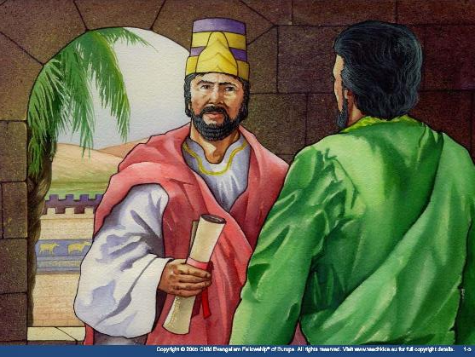
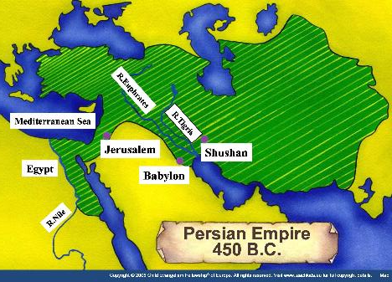
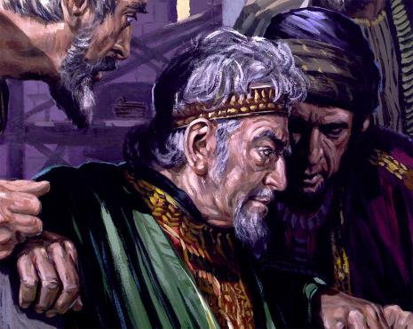
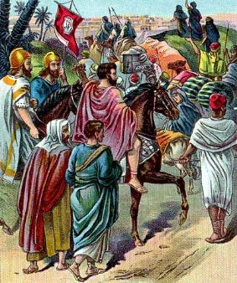
AUTORITATEA LUI
'M-am dus la dregătorii de dincolo de râu şi le-am dat scrisorile împăratului, care pusese să mă însoţească nişte mai-mari ai oastei şi nişte călăreţi.‘ (Neemia 2:9)
Iuda era localizat în regiunea „de dincolo de Râu” sau Transeufratia.
Împăratul i-a desemnat lui Neemia o gardă personală şi i-a dat scrisori pentru dregătorii acelei regiuni. Lui Asaf i s-a poruncit să-i dea lui Neemia toate materialele necesare pentru reconstruirea zidurilor.
Sanbalat (guvernatorul Samariei), Tobia (guvernatorul lui Amon) şi Gheşem (guvernatorul Edomului şi al Moabului) s-au înfuriat când au aflat că Neemia vine să ajute poporul iudeu.
Aceştia au vrut să zădărnicească lucrările lui Neemia de la început.

Slide 9
PLANUL LUI
'Dregătorii nu ştiau unde fusesem şi ce făceam. Până în clipa aceea nu spusesem nimic iudeilor, nici preoţilor, nici mai-marilor, nici dregătorilor, nici vreunuia din cei ce vedeau de treburi.‘ (Neemia 2:16)
Neemia nu s-a încrezut doar în mica sa armată, şi-a pus de asemenea şi o armură specială: promisiunile lui Dumnezeu şi asigurarea că făcea lucrul Domnului. El avansa cu precauţie:
El a revizuit situaţia actuală personal
El a planificat treaba ce trebuia făcută
El a adunat pe lideri şi le-a împărtăşit planul său
El a încurajat pe toată lumea să muncească
El a cerut dedicare
Noi trebuie să-L includem pe Dumnezeu în planurile şi conversaţiile noastre când gestionăm proiecte şi când suntem în contact cu lumea. Întotdeauna să folosim cuvinte înălţătoare şi care încurajează.

Slide 10
„Copiii lui Dumnezeu nu trebuie numai să se roage în credinţă, ci să şi lucreze cu grijă, cu înţelepciune şi cu prevedere. Ei întâmpină multe greutăţi şi adesea împiedică lucrarea Providenţei în favoarea lor, pentru că privesc prudenţa şi efortul neobosit ca, având puţin a face cu religia. Neemia nu şi-a socotit datoria împlinită când a plâns şi s-a rugat înaintea Domnului. El a unit cererile cu străduinţa sfântă, depunând eforturi stăruitoare şi cu rugăciune pentru reuşita lucrării în care era angajat. Consideraţia atentă şi planuri bine chibzuite sunt tot atât de necesare pentru înaintarea lucrărilor sfinte de astăzi, ca şi pe vremea reclădirii zidurilor Ierusalimului.”
E.G.W. (Profeţi şi regi, cap. 52, pag. 633)

